Slide 1
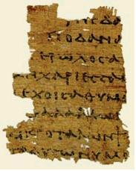
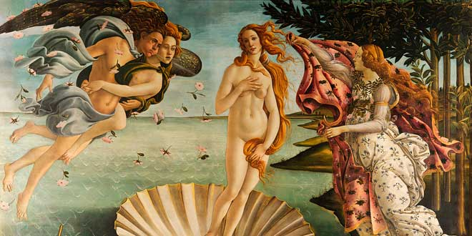
ODA A AFRODITA Canto I, Libro I

Slide 2
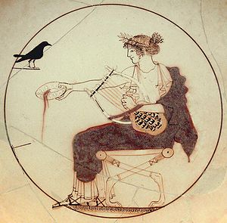
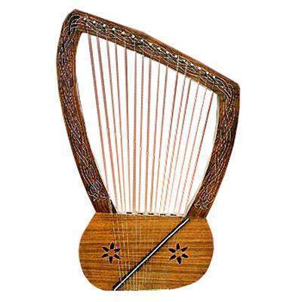
Poesía lírica griega
Nace entre los siglos VIII y VII a.C.
Para los griegos, la poesía lírica tenía un preciso significado técnico: verso que está acompañado por la lira u otro instrumento de cuerda.
Los sabios hablan sobre el Canon de los Nueves poetas líricos, entre los cuales encontramos a Safo por la Oda de Afrodita

Slide 3
Características
El autor transmite un determinado estado de ánimo.
La mayoría de los poemas líricos se caracterizan por ser breves, no pasan de los 100 versos.
Busca destacar con palabras sencillas el cuerpo, la mente y el alma del relato. La circunstancia, el mensaje y el sentimiento.

Slide 4
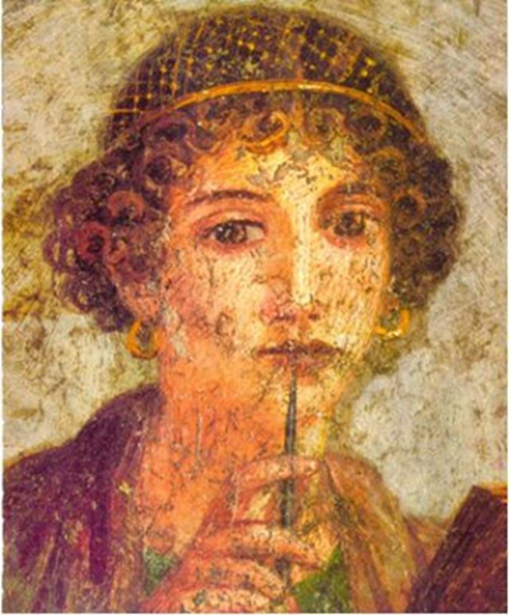
Autora: Safo de Lesbos
Vivió entre los siglos VII y VI a.C., desterrada por discusiones con el gobernante
Fue catalogada como la décima musa
Dirigió un círculo de muchachas a las que instruía en la música, la poesía, el baile y el culto a Afrodita
Poetisa griega: poesía lesbia
Principales temas: amor personal y la condición de mujer
Solo nos ha llegado estrofas o versos solos de otros poemas
Tenemos conocimiento acerca de su vida a través de sus poemas

Slide 5
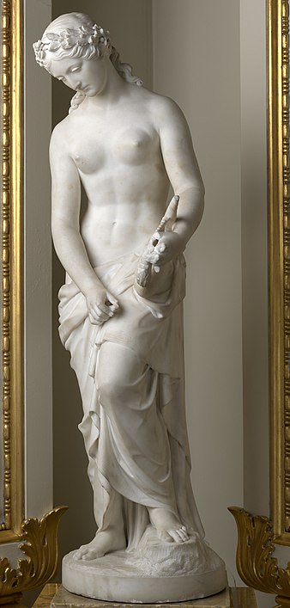
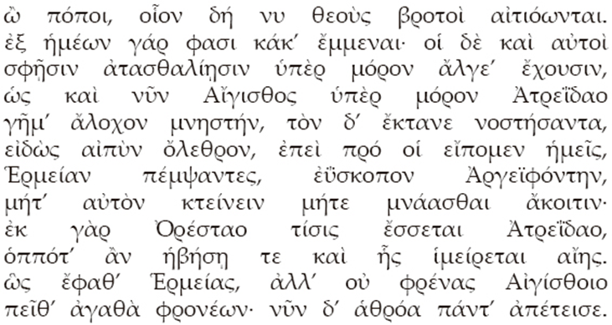
Argumento de la obra
Es una oda (canto griego)
Se compone de siete estrofas sáficas (en honor a la autora)
Métrica griega diferente a la española. No es posible traducir los versos adecuadamente
Ruego a Afrodita (diosa del amor) por el desamor de Safo

Slide 6
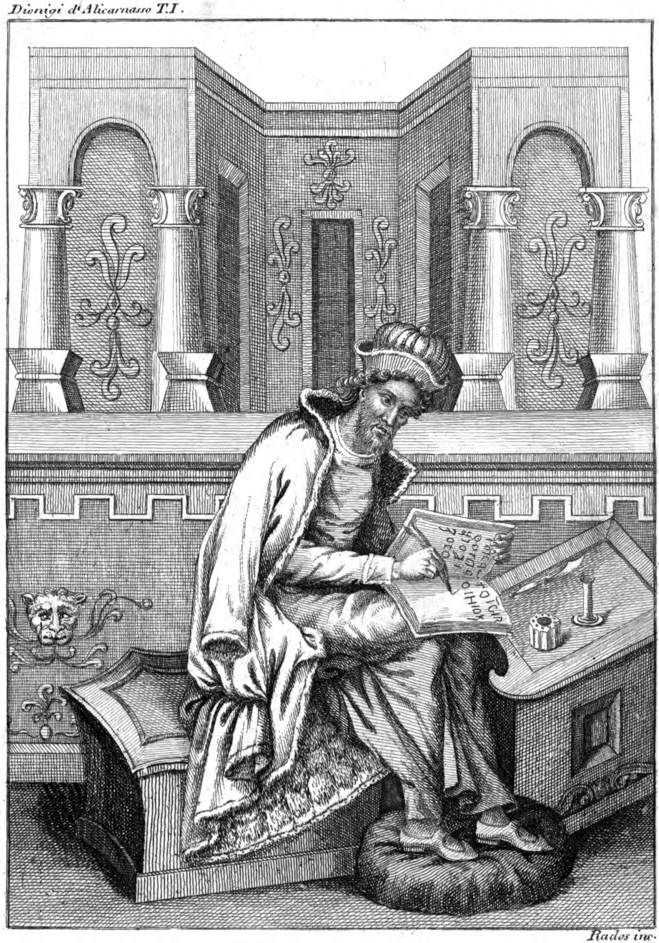
Importancia de la obra
Uno de los poemas más conocidos de Safo
La Oda a Afrodita es el más completo, faltando únicamente un pequeño pedazo al principio del tercer verso en la quinta estrofa.
Nos ha llegado gracias a Dioniso de Halicarnaso del siglo I a.C.
La obra se sitúa en los altos modelos literarios
Tema: pena y sufrimiento de un desamor
Filólogos agregan al final de esta estrofa una letra y con esto aseguraban que el sexo del amor de Safo era indeterminado.
Se basaban en que Afrodita es la diosa del amor heterosexual y no atiende ruegos de amores homosexuales

Slide 7
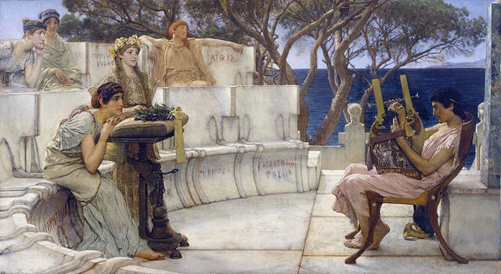
Estructura
1 parte: Safo invoca a la diosa Afrodita y le ruega que acuda en su ayuda
2 parte: Larga digresión en la que la autora se sitúa en una situación anterior en la que la diosa le ayudó. Afrodita le promete que la renegada pronto se encontraría completamente enamorada de ella
3 parte: Se cierra el poema con una estrofa en la que se reitera la solicitud de ayuda de Safo

Slide 8
Tema vigente: Homosexualitat.
Tópicos: ‘Milita species amor est’- El amor es un tipo de lucha
‘Furor amoris’ - Amor apasionado

